Slide 1
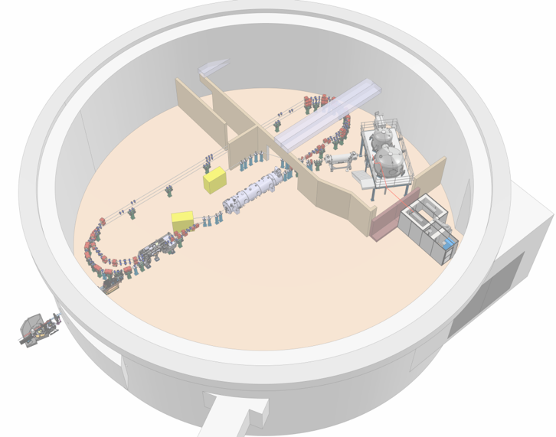

Project Progress Review (PPR) 2-2026
WP1 - Qualité
WP14 – AMDE
Présenté par:
Aurore Lermitage
19 mars 2026

Slide 2
RH
Arrivée de M. Maxime BENOIT le 01/03/2026
CDD de 18 mois - Ingénieur assurance qualité / assurance produit
Mission sur PERLE :
Gestion documentaire
Gestion des non-conformités
Gestion des équipements
Gestion des risques
Suivi des fournisseurs
Gestion de configuration
Accompagnement des WP dans la mise en œuvre de l’assurance qualité / assurance produit

Slide 3



Etat d’avancement 1/2 – WP1 Qualité
TDR => Reprise à faire
Gestion documentaire => GED ATRIUM est fonctionnel
=> Finaliser la procédure
Rappel : Se connecter sur Atrium avant de cliquer sur le lien
Déposer vos documents dans ATRIUM => il manque des infos
Valider les documents => Permet la numérotation automatique
Publication :
Déposer dans HAL
Indiquer les références RI2 – ERL4ALL et ISAS
This work received government funding managed by the Agence Nationale de la Recheche (ANR) in the France 2030 framework –
reference ANR-24-RRII-0001
Work supported by funding from European Union‘s program EU HORIZON-INFRA-2023-TECH-01-01 under GA n°101131435

Slide 4
Etat d’avancement 2/2 – WP1 Qualité
Gestion des non-conformités => Fiche sur QALITEL conform fonctionnel
=> Rédiger la procédure + guide utilisateur
=> Affichage accès rapide
Cahier de laboratoire => Action sur QALITEL conform fonctionnel
=> Ajout de thématiques et de type d’action
=> Affichage accès rapide + Requête sur date / période
Gestion des équipements => Fiche sur QALITEL conform fonctionnel
=> Rédiger la procédure + guide utilisateur
=> Affichage accès rapide
=> Traçabilité fabrication des photocathodes
Gestion des risques => Portefeuille des risques existants
=> MAJ planifiée le 31/03/2026
Plan qualité => A rédiger
Suivi des fournisseurs => A mettre en place
Gestion de configuration => A mettre en place
Plan de gestion des données => MAJ à planifier
La qualité ne se décrète pas, elle se construit, et chacun d’entre nous en est l’artisan.

Slide 5
Etat d’avancement – WP1 Qualité et WP14 AMDE
Mise en place de réunion de suivi : (Qualité + AMDE)
WP 9 - Vaccum systems - le 21/11/2025
1 ouverture de NC à finaliser
Liste des éléments à finaliser
Modification de la nomenclature
WP5 – Diagnostics and instrumentations - le 05/03/2026
1^{ière} version de la liste des éléments => Lancement de l’analyse à planifier
Modifications de la nomenclature à intégrer
WP7 – Cryogenics - le 09/03/2026
1^{ière} version de la liste des éléments => Lancement de l’analyse à planifier
Modifications de la nomenclature à intégrer
WP3 – Injector - le 19/03/2026
Priorisation de l’AMDE sur l’injecteur

Slide 6
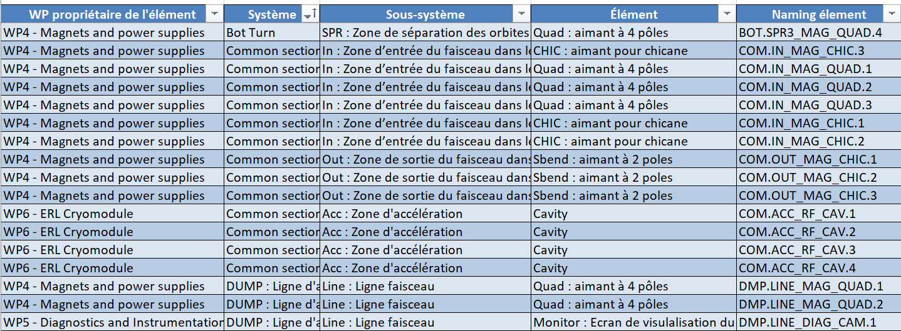
WP14 AMDE
Liste des éléments : Nomenclature
Retours : WP2, WP5, WP7, WP9, WP11
En attente : WP3, WP4, WP6, WP8, WP10

Slide 7
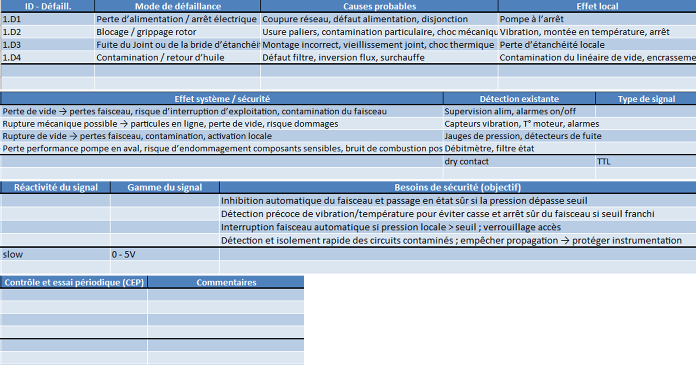
WP14 AMDE – Etape suivante

